Slide 1
Італія
Підготували
Терзі Валерія
Марченков Влад
Антонов Володимир
Болотов Всеволод

Slide 2



Slide 3
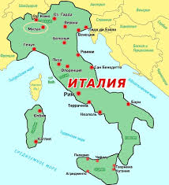
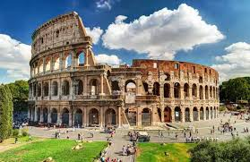
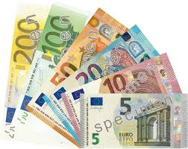
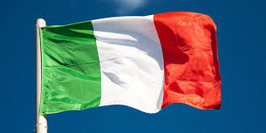
Загальні відомості
Площа країни: 301 338 км², 11-та країна за площею в Європі.
Населення: 62,8 млн осіб, 3-тє місце в Європі за населенням.
Столиця: Рим.
Офіційна мова: італійська.
Грошова одиниця: євро.
Форма державного правління: парламентська республіка.
Адміністративно-територіальний поділ: ділиться на 20 областей

Slide 4
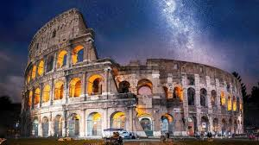
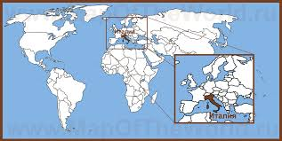
Географічне положення країни
Італія — це країна, що розташована на півдні Європи, оточена морями басейну Середземного моря.
Сухопутні кордони проходять вздовж гірського ланцюга Альп: на заході із Францією, на півночі — зі Швейцарією й Австрією, на сході зі Словенією. Крім того Італія має кордони з двома невеличкими державами - Ватиканом та Сан-Марино.
Клімат: Географічно Італія лежить у помірному і субтропічному кліматичних поясах.
Столиця — Рим — 2,6 млн людей
Великі міста — Мілан — 1,305 млн осіб, Неаполь — 1,047 млн осіб, Турин — 921 тис. осіб, Палермо — 686 тис. осіб, Ґенуя — 656 тис. осіб.
Італія знаходиться далеко від «гарячих точок».

Slide 5
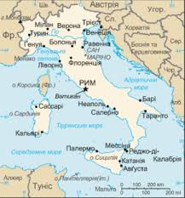
Карта
Регіони Італії
20 областей: Абруцо, Базиліката, Калабрія, Кампанія, Емілія-Романья, Фріулі-Венеція-Джулія, Лацио, Лигурия, Ломбардія, Марке, Молізе, П'ємонт, Апулія, Сардинія, Сицилія, Тоскана, Трентино-Альто-Адідже, Умбрія, Вале Даоста, Венето.

Slide 6
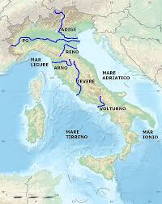
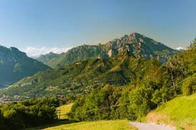
Природно-ресурсний потенціал
Водні ресурси: Річки і озера Італії використовуються для іригації, виробництва електроенергії, рекреації, перевезення вантажів і пасажирів як джерела питної та технічної води. Рибальство розвинене слабо. ГЕС, розташовані на великих річках на півночі Італії, виробляють близько 20% від загального обсягу електроенергії. Запаси прісних вод невеликі. Основними споживачами є сільське господарство і промисловість. На побутові потреби витрачається тільки 20% від загального обсягу споживання. На душу населення в рік припадає трохи більше 3 тис. м3.
Земельні ресурси: Землі використовуються для тваринництва, рослинництва, квітництва. Сільське господарство забезпечує Італію продуктами більш ніж на 70%.
Лісові ресурси: В Італії покрито лісами менше 8000 тис. га.
Мінеральні ресурси: Запаси нафти, гасу, кам’яного та бурого вугілля забезпечують місцеву промисловість сировиною на 15%. Газ відіграє велику роль для електроенергетичної галузі. Нафта використовується в хімічній промисловості для виробництва пластмас і синтетичних волокон.

Slide 7
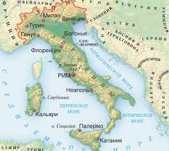
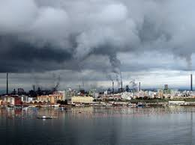
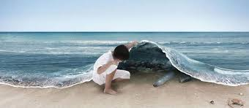
Природні умови
Рельєф: Італія — переважно гірська країна. На півночі — Західні Альпи з найвищою точкою Європи — г. Монблан (4807 м). Південніше — Паданська рівнина, гори Апенніни (найвища точка — гора Корно, 2914 м).
Клімат: середземноморський.
Екологічні проблеми
Концентрація виробництва в окремих регіонах, значна завантаженість транзитним транспортом, забруднення Середземного моря іншими країнами.

Slide 8
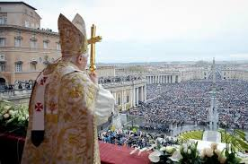
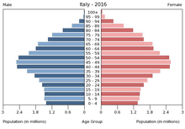
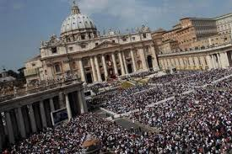
Населення
Кількість населення: 62,8 млн осіб, , 3-тє місце в Європі.
І тип відтворення.
Природний приріст – 0,9 (але цей показник поступово знижується).
Розміщення: населення Італії дуже нерівномірно розподілене по країні, середня щільність його — 189 чоловік на 1 км². Найбільш густонаселені області Італії — рівнини Кампанії, Ломбардії і Лігурії, де на один км² припадає понад 300 жителів.
Урбанізація: міське населення становить 67 %. У сільській місцевості переважають села, на Півночі — хутори.
Етнічний склад: на території Італії проживають італійці, німці, французи, словенці.
Релігія: більшість віруючих належать до християнської церкви, в Італії переважає католицька релігія на чолі з Папою.
Тривалість життя - 76(ч), 83(ж);
Письменність - 98%.

Slide 9
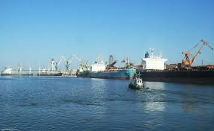
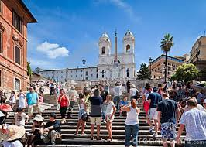
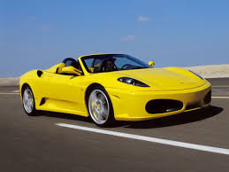
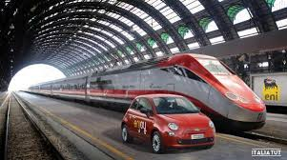
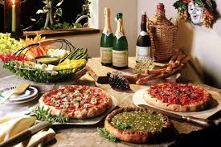
Характеристика господарства країни
Італія — високорозвинена індустріально-аграрна країна, яка за обсягом промислового виробництва входить у число 10 найрозвиненіших країн світу.
.

Slide 10
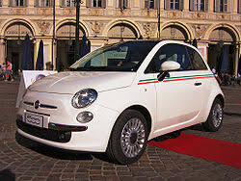
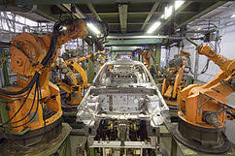
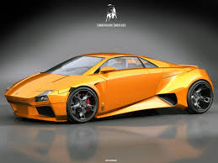
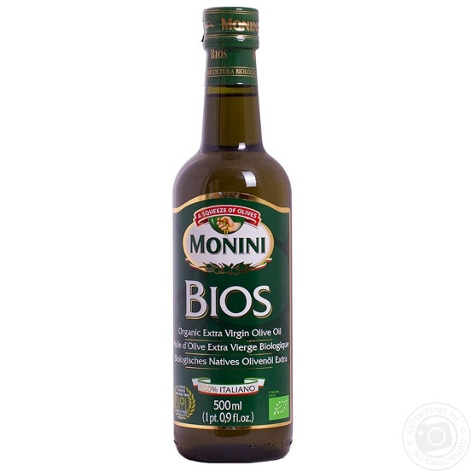
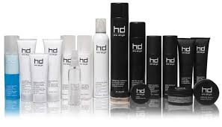

Промисловість
Автомобілебудування (1/4 оброблювальна промисловість, зайнято 2 млн. чол.) – «Феррарі» (Мілан), «Мазераті», «Ланча»; найбільша – «Фіат» (Турін), «Альфа-Ромео» (Неаполь).
Хімічна промисловість — одна з найрозвинутіших галузей країни. Вона використовує переважно власну сировину і виробляє мінеральні добрива, кислоти, синтетичні волокна, фарби, пластмаси тощо.
Модні вироби (одяг, взуття, меблі) є невеликою, але престижною частиною італійської промисловості. Італія є світовим лідером з виготовлення вовняних тканин.

Slide 11
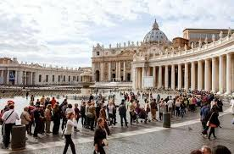
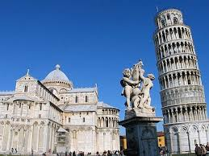
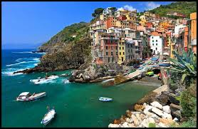
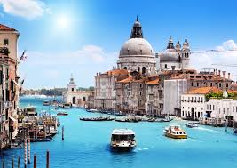
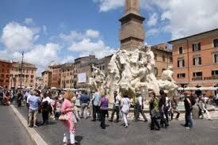
Туризм
Ця галузь має надзвичайно велике значення в житті Італії. За масштабами туризму країна стоїть на першому місці в світі (понад 50 млн іноземних туристів протягом року). Туристів приваблюють і сонячні пляжі Середземномор'я, і краєвиди, і зимові види спорту в Альпах. Італійська Рів'єра в Лігурії є одним цілим з французькою, її доповнюють пляжі Сардинії та Адріатики. Італія має першокласну туристичну інфраструктуру і стабільну клієнтуру — жителів Північно-Західної Європи.

Slide 12
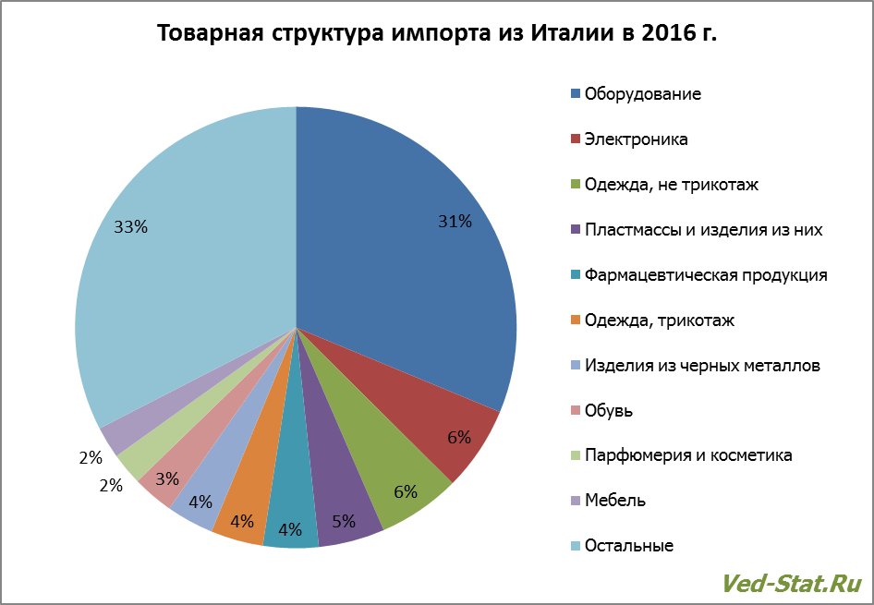

Зовнішньо-економічна діяльність
Імпорт - (паливо — нафта, газ, вугілля, кокс, промислова сировина — металобрухт, бавовна, машини і продовольство) — $244 млрд.
Експорт - (машини, обладнання, тканини, фрукти — апельсини, лимони, вино (провідний світовий виробник), фрукти, овочі, текстиль (у Європі провідний виробник шовку), одяг, товари з шкіри, двигуни, електротовари, хімікати, мармур (Каррара), сірка, ртуть, залізо, сталь) — $280 млрд.

